Slide 1
项目2 · 第 4 单元
语义化标签与常用文本标签
用有语义的标签描述文档结构，用正确的文本标签组织页面内容
语义化
文档结构标签
div / span
块状与行内
字符实体
40 分钟 · 教材《网页制作（HTML5+CSS3）》项目2 · 电子工业出版社 · 2025 年 1 月第 1 版

Slide 2
学习目标
本单元我们要达成什么
对照教材《项目2》HTML 基础 2.4.1～2.4.3 的学习目标
知识目标
• 了解 HTML 页面的基本结构
• 掌握 HTML 标签的写法
• 掌握常见 HTML 标签的语法和语义
• 使用 HTML5 中的标签语义化页面
技能目标
• 能使用符合语义的 HTML 标签描述文档结构
• 能使用符合语义的 HTML 标签表达文档内容
• 能正确使用链接和锚点
• 能使用图片标签引入图片
素养目标
• 培养严谨务实的劳动态度
• 培养精益求精的工匠精神
• 培养勇于探索、敢于尝试的创新精神
• 培养网络安全意识，做遵法守规的 Web 前端工程师
项目2 · 第 4 单元 · 语义化标签与常用文本标签
2 / 25

Slide 3
思政课堂
补齐短板，推动数字经济高质量发展
教材《项目2》思政课堂
「十四五」以来，我国数字经济发展取得了显著成就，人工智能、大数据、区块链、云计算等新兴数字产业异军突起。移动支付、电子商务、网络购物、视频直播、在线学习、远程会议、个性化定制、智慧物流等新业态新模式竞相发展。同时也要看到：我国数字经济还存在发展不平衡的问题，关键核心技术的自主创新能力不强，不同行业、区域、群体间的「数字鸿沟」尚未弥合，数据资源价值潜力有待释放、数字经济治理体系亟待完善，迫切需要补齐短板，推动数字经济高质量发展。
课堂讨论 语义化标签能让读屏软件「读出」导航、正文与页脚。请结合 Website 无障碍访问的实际场景讨论：多写一个 header、少写一个 div，对一个视障使用者意味着什么？
项目2 · 第 4 单元 · 语义化标签与常用文本标签
3 / 25

Slide 4
导览
本单元导览
为什么要语义化？内容的组织该怎样落地成代码
● 为什么要语义化？b / i 与 strong / em 到底差在哪？
● 文档结构标签怎么用？一个常见页面布局该怎样拆分？
● 任务2-1：写出课程介绍页的基本代码框架
● 常用文本标签、列表与字符实体怎么用才规范？
项目2 · 第 4 单元 · 语义化标签与常用文本标签
4 / 25

Slide 5
2.4
认识更多语义化标签
把「语义、呈现和行为」分开：话由 HTML 说，样子交给 CSS 画。

Slide 6
对比辨析
b / i（呈现） vs strong / em（语义）
教材导言：显示效果一样，表达的意思完全不同
传统写法 b、i —— 只说外观
▪ b 表示 bold（加粗），i 表示 italic（倾斜）
▪ 只描述文字长什么样，不解释为什么这样
▪ 教材：b 与 i 并未被废弃，常被当作行内容器使用（如在内容前加图标）
现代写法 strong、em —— 带有语义
▪ em 表示 emphasized text，是强调的局部文字（显示倾斜）
▪ strong 表示 strong emphasized text，是特别强调的重要文字（显示加粗）
▪ 新规范建议使用 strong、em 代替 b、i，以具有更好的语义
▪ 良好习惯：用 strong、em 强调文字；外观交给 CSS
项目2 · 第 4 单元 · 语义化标签与常用文本标签
6 / 25

Slide 7
2.4.1
文档结构标签
七个语义标签，把页面的「区块身份」说清楚。

Slide 8
对照表
常用的文档结构标签（教材表2-1）
它们的主要作用是构建页面的基本框架
序号 | 标签名 | 语义
1 | <header> | 用于定义文档的头部区域
2 | <nav> | 用于定义页面的导航区域
3 | <section> | 用于对页面内容进行分块
4 | <main> | 用于定义页面的主体内容，并且通常是唯一的
5 | <article> | 用于定义页面独立的内容区域，常用于显示正文
6 | <aside> | 用于定义页面的侧边栏区域
7 | <footer> | 用于定义页面的页脚区域
项目2 · 第 4 单元 · 语义化标签与常用文本标签
8 / 25

Slide 9
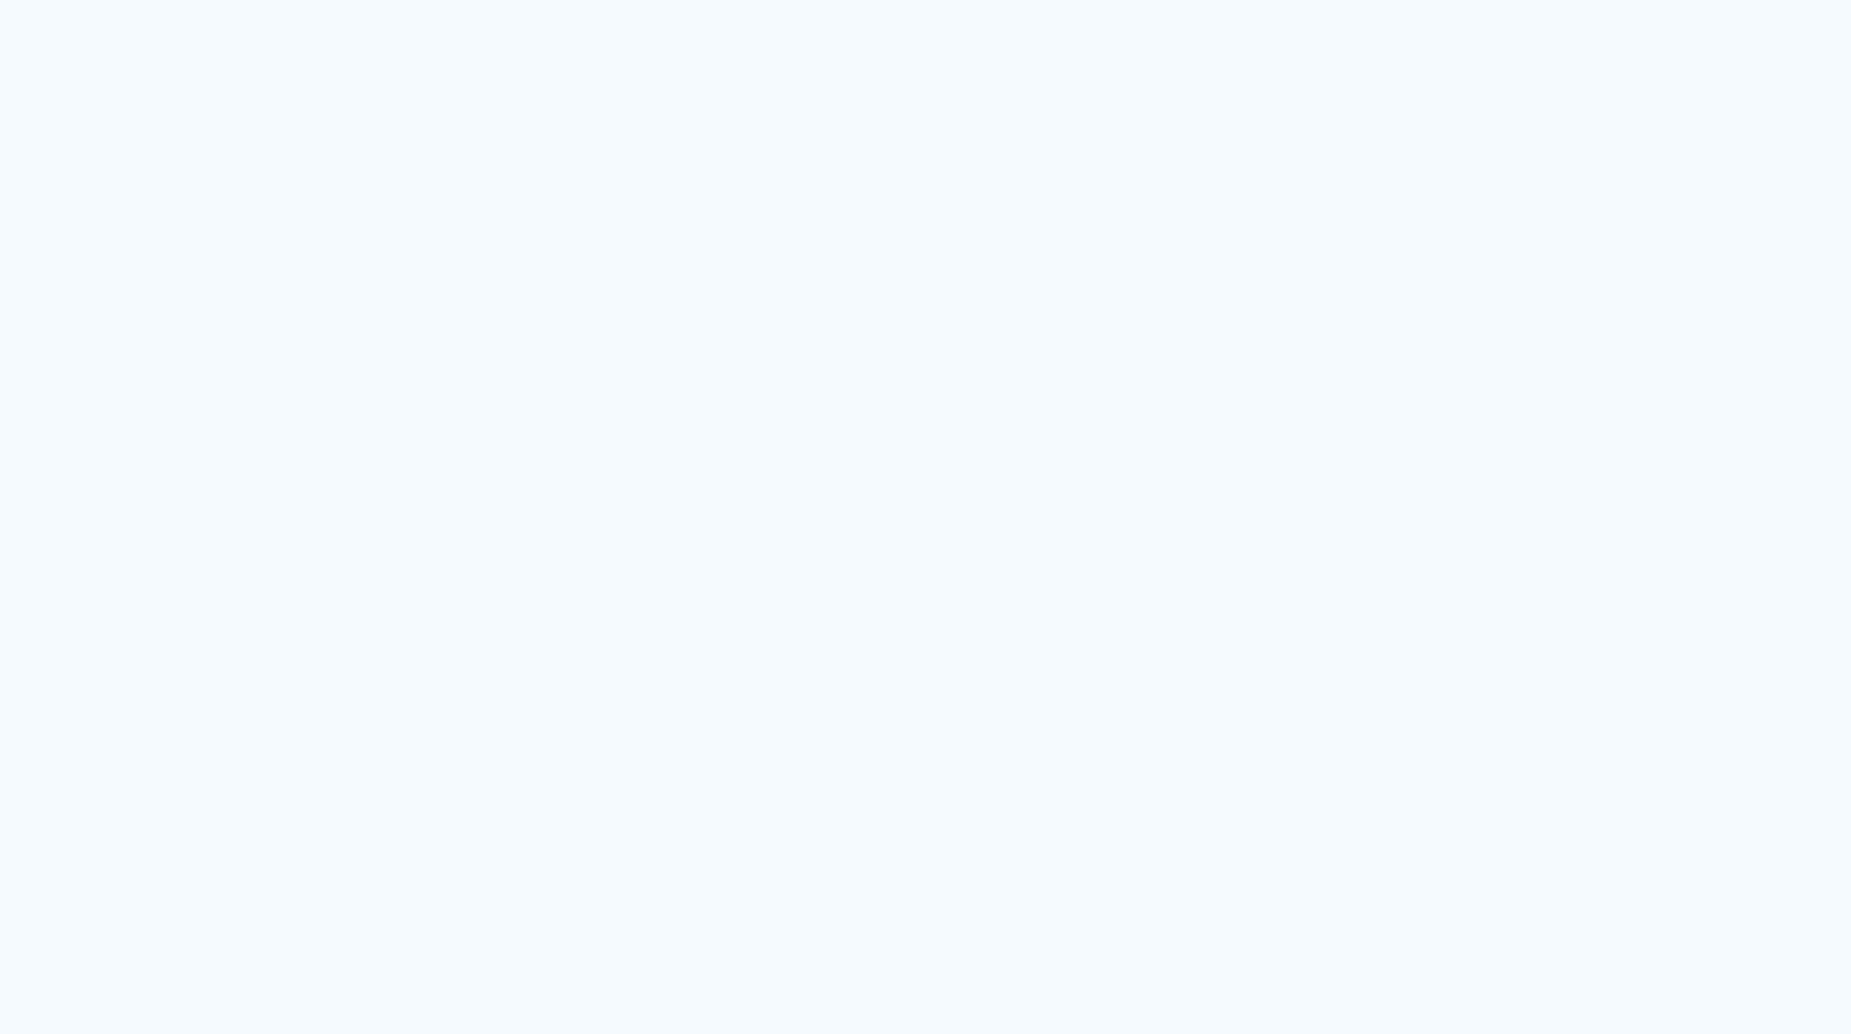
效果演示
效果演示｜一个常见的页面布局（教材图2-5）
看图、看标签、看它们之间的位置关系
● ① header：包裹导航区域的头部区域，写在 body 内部。
● ② nav：导航菜单，通常嵌在 header 里。
● ③ main + section：中间主体内容的3 个区块，外层用唯一的 main 包裹。
● ④ aside：侧边栏区域；⑤ footer：页脚区域。
● aside 与 main 没有包含关系，是兄弟关系；HTML5 文档结构设计没有唯一答案，只要语义规范、避免滥用。
动手试试：想一想：图2-5 里的轮播图区域该用什么标签？（答案：用 div 承载）
项目2 · 第 4 单元 · 语义化标签与常用文本标签
9 / 25

Slide 10
代码与要点
把布局写成代码（教材代码2-2 / 2-3 / 2-4）
三段代码拼起来，就是一个完整的文档结构
● 代码2-2 头部区域：header 里放 nav，两者是嵌套的父子关系。
● 代码2-3 主体内容：外层用唯一的 main，内部按兄弟关系并列若干 section。
● 代码2-4 侧边栏和页脚：aside 与 main 并列，footer 收尾。
● article：常用于显示一篇文章的正文，例如一篇博客或一条新闻的正文。
● 轮播图：HTML5 没有提供对应的文档结构标签，这类无法用现有标签描述的特定区域，统一用 div 包裹。
● 教材提醒：HTML5 的文档结构设计没有唯一答案，只需要在语义上符合规范，尽量避免标签的滥用。
HTML 文档结构组合代码
<!-- 代码2-2 头部区域 -->
<head>
<meta charset="utf-8">
</head>
<body>
<header>
<nav>导航菜单</nav>
</header>
…
</body>
<!-- 代码2-3 主体内容结构 -->
<main>
<section>区块1</section>
<section>区块2</section>
<section>区块3</section>
</main>
项目2 · 第 4 单元 · 语义化标签与常用文本标签
10 / 25

Slide 11
对比辨析
常见编程错误：head 与 header 别搞混
教材明确的初学错误，几乎人人都犯过一次
head 标签
▪ 用于设置 HTML 文档头部描述信息
▪ 相关内容不在浏览器视口中显示
▪ 置于 body 标签之前，并与 body 并列
▪ 内部通常放 meta、title、link 等
header 标签
▪ 定义文档的头部区域，是浏览器可见部分
▪ 必须放在 body 标签内部
▪ 内部常嵌套 nav 导航菜单
▪ 它描述的是页面内容结构，不是文档元信息
项目2 · 第 4 单元 · 语义化标签与常用文本标签
11 / 25

Slide 12
任务驱动
任务2-1｜使用语义化标签构建 HTML 页面
目标：使用集成开发工具写出教材图2-5 所示页面的基本代码框架
任务目标 根据 2.4.1 与 2.4.2 节的标签语义，用语义化标签写出「课程介绍页」的基本代码框架。
HTML
<!DOCTYPE html>
<html>
<head>
<meta charset="utf-8">
<title>课程介绍页</title>
</head>
<body>
<header>
<nav>导航区域</nav>
</header>
<div>
轮播图
</div>
<main>
<section>课程展示区</section>
<section>活页教材区</section>
<section>课堂实验区</section>
1. {'title': '新建文件', 'text': '在站点（项目）中新建 HTML5 文档，及时保存为 index.html。'}
2. {'title': '写出骨架', 'text': '第一行写 DOCTYPE，随后是 html、head（含 meta 与 title）、body。'}
3. {'title': '头部与导航', 'text': '在 body 内先写 header 包裹 nav 导航区域，形成一对父子关系。'}
4. {'title': '轮播图区块', 'text': '插入 div 标签承载轮播图——HTML5 中找不到与之对应的文档结构标签。'}
5. {'title': '主体与侧边', 'text': '用唯一的 main 包裹 3 个 section（课程展示区、活页教材区、课堂实验区），再并列一个 aside 个人介绍区。'}
6. {'title': '收尾并检查', 'text': '添加 footer 页脚区域，保存后预览；注意 aside 与 main 是兄弟关系，不要嵌套错。'}
项目2 · 第 4 单元 · 语义化标签与常用文本标签
12 / 25

Slide 13
2.4.3
常用的文本标签
标题、段落、换行、强调、列表、实体——页面内容就由这些零件组成。

Slide 14
对照表
常用的文本标签一览
重点关注「类型」一列：块状独占一行，行内同占一行
标签 | 用途 | 类型
<h1> ～ <h6> | 6 级标题标签，数字越小层级越高、字体越大；h1 通常作为整个页面的大标题 | 块状
<p> | 定义正文段落；默认左对齐，行与行之间有一定间隔 | 块状
<br> | 段落内换行；输入 Enter 键换行时浏览器只显示一个空白字符 | 行内
<strong> / <em> | 分别表示特别强调（加粗）与强调（倾斜），取代 b / i | 行内
<b> / <i> | 加粗 / 倾斜，仅表达外观；常作为行内容器使用（如添加图标） | 行内
<span> | 装饰性行内标签，用于局部文本的特殊效果以形成视觉差异，语义上类似 div | 行内
<div> | division 的缩写，表示一个区块或小节，用于划分无法用现有语义标签描述的特定区域 | 块状
项目2 · 第 4 单元 · 语义化标签与常用文本标签
14 / 25

Slide 15
知识要点
块状标签、行内标签与三个易错点
理解了 display 的差异，排版的一半问题就解决了
● 块状标签（块级元素）：默认情况下占据父容器的一整行，左右不允许其他元素出现；display 属性值为 block。
● 行内标签（行内元素）：允许其他元素出现在左右并同占一行；display 属性值为 inline。br、span 都是典型的行内标签。
● 易错一：在 HTML 段落中按 Enter 键换行，浏览器仅显示一个空白字符大小；连按多次也一样——换行请用 <br>。
● 易错二：<br> 符合 HTML5 规范，<br /> 符合 XHTML 规范，两者都能被正确渲染；新的 HTML5 项目建议直接写成 br。
● 易错三：段落对齐可用 align 属性或 text-align 样式；按内容与样式分离原则，推荐使用 CSS，不要给 p 加 align 属性。
项目2 · 第 4 单元 · 语义化标签与常用文本标签
15 / 25

Slide 16
代码与要点
三种列表：无序、有序与自定义（语法2-3）
常用于制作目录、导航菜单与条目列举
● 无序列表 ul 与有序列表 ol 都包含若干列表项 li（list item）。
● 语义区别：无序列表项无顺序要求；有序列表项对顺序有要求；自定义列表 dl 多一个标题 dt 与描述 dd 的功能。
● type 属性：ol 默认是数字序号，可改为 A、B、C；ul 默认符号样式是黑心实圈 disc，可改为空心圆圈 circle 或方块 square。
● 技巧：列表中的每个列表项都可以嵌套其他列表，利用这个特性可以实现多级菜单的效果。
HTML 语法2-3 三种列表
<!-- 无序列表 -->
<ul>
<li>香蕉</li>
<li>苹果</li>
<li>哈密瓜</li>
</ul>
<!-- 有序列表 -->
<p>选择你最喜欢的水果</p>
<ol type="A">
<li>香蕉</li>
<li>苹果</li>
<li>哈密瓜</li>
</ol>
<!-- 自定义列表 -->
<dl>
项目2 · 第 4 单元 · 语义化标签与常用文本标签
16 / 25

Slide 17
对照表
常用的字符实体（教材表2-2）
小于号、大于号要参与构成标签，必须用字符实体代替
字符 | 描述 | 数字实体（十进制） | 命名实体
< | 小于号 | &#60; | &lt;（lt = less than）
> | 大于号 | &#62; | &gt;
& | 和号 | &#38; | &amp;
" | 双引号 | &#34; | &quot;
空格 | 空格 | &#160; | &nbsp;
© | 版权 | &#169; | &copy;
® | 注册商标 | &#174; | &reg;
¥ | 人民币 | &#165; | &yen;
× / ÷ | 乘号 / 除号 | &#215; / &#247; | &times; / &divide;
※ | 教材提示 | 教材表头标注为「八进制」，实际列出的是十进制写法 | 语法：以 & 开始，以 ; 结束
项目2 · 第 4 单元 · 语义化标签与常用文本标签
17 / 25

Slide 18
对照表
其他常用的特殊文本标签（教材表2-3）
用得不多，但关键时刻能让语义更准确
标签 | 描述 | 示例
<sup> / <sub> | 上标 / 下标 | x<sup>2</sup> 得到 x²
<mark> | 高亮标记 | <mark>高亮标记</mark>
<ins> / <del> | 插入字（下画线） / 删除字（删除线） | <del>请删除</del>
<abbr> | 缩略词，配合 title 属性给出全称 | <abbr title="etcetera">etc.</abbr>
<q> | 短引用，浏览器自动添加引号 | 古人云<q>天将降大任于是人也</q>
<blockquote> | 块引用 | <blockquote>这段引自他处</blockquote>
<address> | 地址信息 | <address>学府路9 号</address>
<code> / <kbd> | 计算机输出 / 计算机输入 | <code>output</code>
项目2 · 第 4 单元 · 语义化标签与常用文本标签
18 / 25

Slide 19
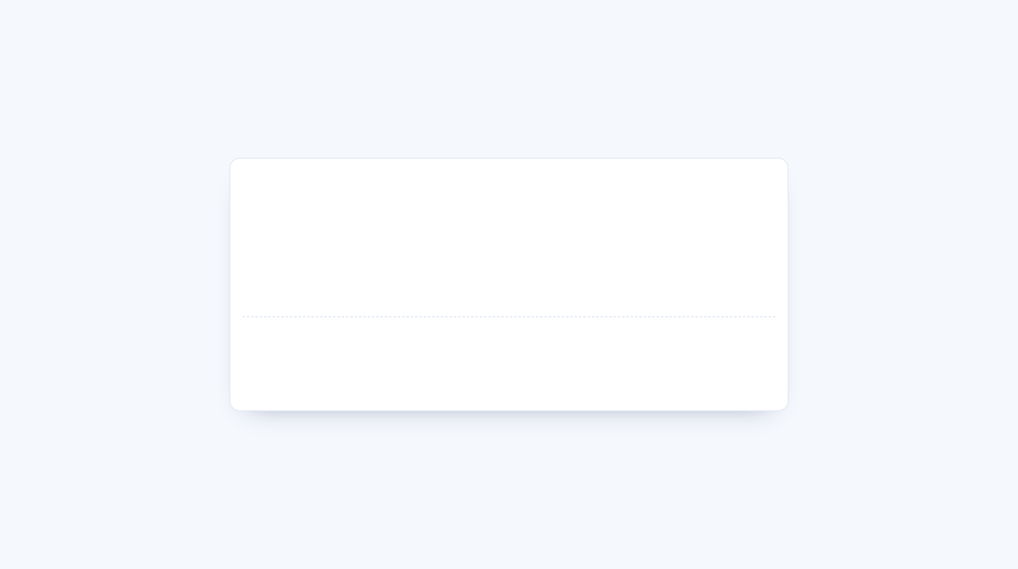
效果演示
效果演示｜文本标签的实际显示效果
标题层级、行内强调与三种列表，逐一看实际效果
● 左侧：h1 到 h6，数字越小层级越高、字体越大，且每行独占一整行。
● 中间：p 段落说明 enter 键换行无效，br 才是真正的换行。
● strong、em、mark、del、sup、sub 都是行内标签，可以同占一行。
● 底部：ul、ol、dl 三种列表的默认样式对照。
动手试试：练一练：把 h2 换成 span，看看「块状」与「行内」在页面上的差别。
项目2 · 第 4 单元 · 语义化标签与常用文本标签
19 / 25

Slide 20
AI 前沿
AI 前沿：语义化为什么让机器更懂你的页面
搜索引擎、读屏软件和大模型，都是靠「读结构」来理解网页的
AI
机器不是用眼睛「看」页面，而是解析标签树。标题是否有层级、导航是否用 nav、正文是否用 article，直接决定搜索引擎爬虫、读屏软件与大语言模型能否抓住重点。语义写得规范，SEO 排名与 AI 摘要都会更准确。
✦ SEO 优化：合适的 title 与清晰的结构，帮助搜索引擎把网站或文章合理归类。
✦ 信息无障碍：nav、main、h1～h6 让读屏软件快速定位内容区块，这是前端工程师的职业底线。
✦ AI 摘要：让大模型概括长页面时，它会优先抽取 article 正文与标题层级作为线索。
✦ 实操建议：用 DeepSeek、通义千问等国产大模型，把一段「全是 div」的旧代码改写成语义化版本，再对照 MDN 逐条校核。
项目2 · 第 4 单元 · 语义化标签与常用文本标签
20 / 25

Slide 21
随堂检测
随堂检测
选自教材项目2 课后选择题，检验你的掌握程度
单选 在 HTML 标签中，具有「段落」语义的标签是（ ）。
A. h1 B. span C. p D. div
答案 C 教材 2.6 作业第 1 题。p 是段落标签且为块状标签；h1 是标题，span 是装饰性行内标签，div 是区块。
单选 要想在网页中描述一段代码，应使用的 HTML 标签是（ ）。
A. a B. b C. code D. p
答案 C 教材 2.6 作业第 3 题。code 用于表示计算机输出的一段代码。
单选 要想在网页中插入图片，应使用的 HTML 标签是（ ）。
A. image B. src C. img D. body
答案 C 教材 2.6 作业第 2 题。img 是插入图片的单标签，src 只是它的属性；图片标签将在后续单元系统学习。
多选 下列关于文档结构标签的说法中，正确的有（ ）。
A. header 定义页面头部区域，必须写在 body 内部 B. main 定义主体内容，在一个页面中通常是唯一的 C. aside 定义侧边栏区域，与 main 是兄弟关系 D. head 与 header 作用相同，写哪个都能在页面中显示头部
答案 A、B、C head 描述文档信息、不在视口显示；header 才是可见的头部区域。
多选 关于常用文本标签与字符实体，下列说法正确的有（ ）。
A. h1～h6 数字越小层级越高、字体越大，都属于块状标签 B. span 是装饰性行内标签，div 用于划分区块，是块状标签 C. 在段落中按 Enter 键换行，浏览器会显示一个完整的换行效果 D. 字符实体以 & 开始、以 ; 结束，如 &nbsp; 表示空格
答案 A、B、D 段落中按 Enter 只显示一个空白字符，真正的换行要用 br。
项目2 · 第 4 单元 · 语义化标签与常用文本标签
21 / 25
Notes:
第 1 题（单选） 答案：C
解析：教材 2.6 作业第 1 题。p 是段落标签且为块状标签；h1 是标题，span 是装饰性行内标签，div 是区块。
第 2 题（单选） 答案：C
解析：教材 2.6 作业第 3 题。code 用于表示计算机输出的一段代码。
第 3 题（单选） 答案：C
解析：教材 2.6 作业第 2 题。img 是插入图片的单标签，src 只是它的属性；图片标签将在后续单元系统学习。
第 4 题（多选） 答案：A、B、C
解析：head 描述文档信息、不在视口显示；header 才是可见的头部区域。
第 5 题（多选） 答案：A、B、D
解析：段落中按 Enter 只显示一个空白字符，真正的换行要用 br。

Slide 22
本课小结
本课小结
五句话带走上节课的核心能力
● 语义化思想：HTML5 提供为页面内容添加语义的标签，把语义、呈现和行为三者分离；呈现效果交给 CSS。
● 文档结构标签：header、nav、section、main（唯一）、article、aside、footer，共 7 个。
● 易混辨析：head 描述文档信息、不可见、在 body 之前；header 是可见的头部区域、写在 body 内部。
● 没有对应语义标签的区域（如轮播图）用 div；aside 与 main 是兄弟关系，文档结构没有唯一答案。
● 文本标签：h1～h6、p 是块状；br、span、strong、em 是行内；列表有 ul / ol / dl 三种，特殊符号用字符实体。
项目2 · 第 4 单元 · 语义化标签与常用文本标签
22 / 25

Slide 23
课后作业
课后作业
● 选择题：完成教材项目2「一、选择题」第 1～3 题，逐题写出选择理由。
● 操作题 1：重写任务2-1 的课程介绍页框架，要求包含 header(nav)、main(3 个 section)、aside、footer 与 1 个 div 轮播图区域，并把各区域换成你自己的内容。
● 操作题 2：制作「我的课程清单」页面：用 h1～h6 与 p 组织标题与段落，用 ol、ul、dl 各写一组内容，并至少使用 3 个字符实体。
● 思考题：在 p 标签中连续敲 5 次 Enter 键，浏览器显示的结果是什么？为什么？
● 预习：阅读教材 2.4.4，思考「相对路径」和「绝对路径」有什么不同。
项目2 · 第 4 单元 · 语义化标签与常用文本标签
23 / 25

Slide 24
出处与参考
出处与参考
本课件内容依据教材，并核对以下权威技术文档
01 教材《网页制作（HTML5+CSS3）》项目2 HTML 基础（2.4.1～2.4.3） 郑哲、傅冬 主编 · 电子工业出版社 · 2025 年 1 月第 1 版
02 MDN Web Docs · HTML 元素参考 https://developer.mozilla.org/zh-CN/docs/Web/HTML/Element
03 MDN Web Docs · HTML 文本处理基础 https://developer.mozilla.org/zh-CN/docs/Learn/HTML/Introduction_to_HTML/HTML_text_fundamentals
04 MDN Web Docs · div 元素 https://developer.mozilla.org/zh-CN/docs/Web/HTML/Element/div
05 MDN Web Docs · ul 元素（列表） https://developer.mozilla.org/zh-CN/docs/Web/HTML/Element/ul
06 MDN Web Docs · 术语表：实体 Entity https://developer.mozilla.org/zh-CN/docs/Glossary/Entity
项目2 · 第 4 单元 · 语义化标签与常用文本标签
24 / 25

Slide 25
第 4 单元 · 结束
下一单元：链接与锚点，把一个个页面真正连成「网」

